Slide 1
TIẾT 23-BÀI 10:
HY LẠP CỔ ĐẠI
(tiếp theo)

Slide 2
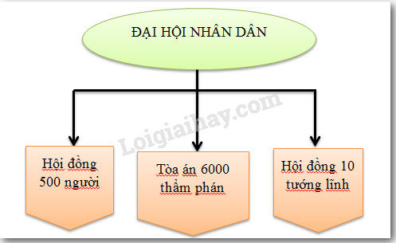
II/ Tổ chức nhà nước thành bang
??? Em hãy trình bày cơ cấu tổ chức của nhà nước thành bang A-ten?

Slide 3
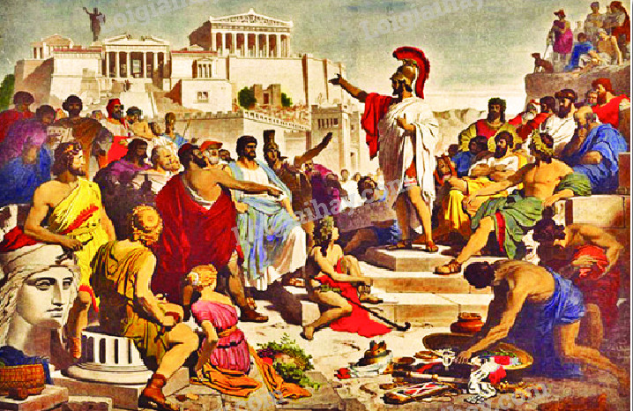
II/ Tổ chức nhà nước thành bang
??? Quan sát hình 10.3 theo em nền dân chủ của nhà nước A-ten được thể hiện như thế nào ?

Slide 4
Tất cả công dân nam từ 18 tuổi trở lên, có quyền bầu cử, giám sát, bãi miễn các viên chức trong bộ máy nhà nước qua hình thức bỏ phiếu bằng vỏ sò.
Vào thời đại Pê-ri-clét, A-ten còn thực hiện chế độ bổ nhiệm bằng bốc thăm, trả lương cho viên chức, những người nghèo cũng có thể tham gia chính quyền.

Slide 5
II/ Tổ chức nhà nước thành bang
Cơ cấu tổ chức của nhà nước A-ten: gồm 4 cơ quan chính:
+ Đại hội nhân dân,
+Hội đồng 10 tướng lĩnh,
+ Hội đồng 500
+Toà án 6.000 người.

Slide 6
III/ Những thành tựu văn hóa tiêu biểu
Một số thành tựu văn hóa tiêu biểu của Hi Lạp cổ đại:
+ Chữ viết: sáng tạo ra hệ thống chữ viết gồm 24 chữ cái.
+ Văn học: 2 bộ sử thi nổi tiếng là I-li-át và Ô-đi-xê được lưu lại cho đời sau.
.

Slide 7
+ Khoa học: Về toán học có Ta-lét, Pi-ta-go, Ơ-clít,
Ác-si-mét; về sử học có Hê-rô-đốt, Tuy- xi-dít; về triết học có Xô-crát, Pla-tông (Platon), A-ri-xtốt.
+ Kiến trúc điêu khắc: đền Pác-tê-nông, đền A-tê-na, nhà hát Đi-ô-ni-xốt của A-ten; hay những tác phẩm về điêu khắc như tượng thần Dớt, tượng nữ thần A-tê-na, tượng Vệ nữ thành Mi-lô.
.

Slide 8
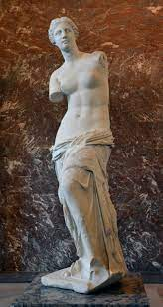
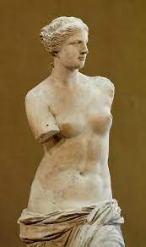
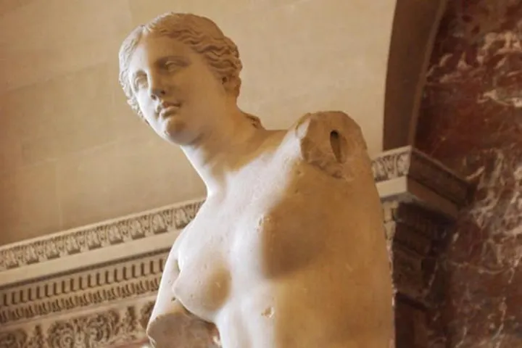
Tượng vệ nữ thành Mi - lô

Slide 9
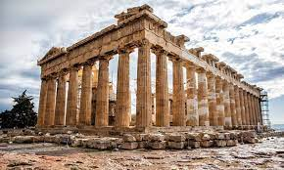
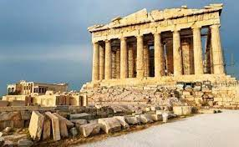
Đền pac – tê - nông

Slide 10
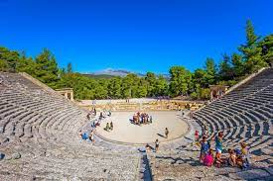
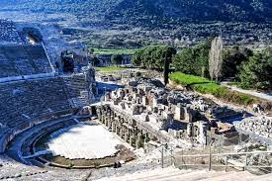
Nhà hát Đi –ô – ni – xốt (A ten)

Slide 11
Yêu cầu về nhà
Học mục III
Chuẩn bị bài 11

